Slide 1
সু-স্বাগতম

Slide 3
শ্রেণি-নবম/দশম
বিষয়- জীব বিজ্ঞান
অধ্যায়-৮
রেচন প্রক্রিয়া

Slide 4
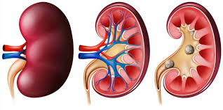
কিডনী আসলে কী?
কিসের ছবি?
রেচন অঙ্গ

Slide 5
আমাদের আজকের বিষয়---
রেচন ও রেচন প্রক্রিয়া

Slide 6
শিখনফল
ক) মানুষের রেচন ব্যাখ্যা করতে পারবে,
খ) বৃক্কের গঠন ব্যাখ্যা করতে পারবে,
গ) নেফ্রনের গঠন ব্যাখ্যা করতে পারবে,
ঘ) বৃক্কের কাজ ব্যাখ্যা করতে পারবে।

Slide 7
রেচন কী?
রেচনতন্ত্র বলতে কী বুঝায়?
রেচন অঙ্গের নাম কী?
রেচন পদার্থ বলতে কী বুঝায়?
চল রেচনতন্ত্রের প্রধান অঙ্গগুলোর নাম জানার চেষ্টা করি।

Slide 8
বৃক্ক
রেনাল ধমনি
রেনাল শিরা
বৃক্কীয় মহাধমনি
বৃক্কীয় মহাশিরা
ইউরেটার
মূত্রথলি
মূত্রনালি

Slide 9
একক কাজঃ
ক) রেচনতন্ত্রের বিভিন্ন অঙ্গের নাম লিখ।

Slide 10
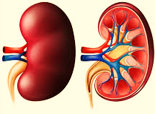
বৃক্ক
নেফ্রন
সংগ্রাহী নালিকা
কর্টেক্স
মেডুলা
বৃক্ক ক্যাপসুল
পেলভিস
রেনাল পিরামিড
রেনাল ধমনি
রেনাল শিরা

Slide 11
জোড়ায় কাজঃ
কিডনীর গঠন বর্ণনা কর।

Slide 12
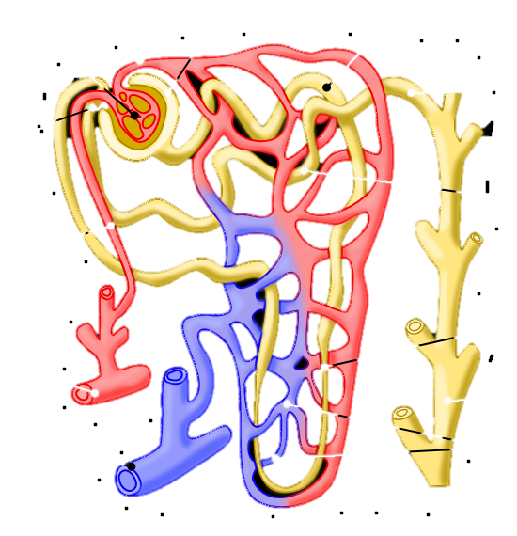
গ্লোমেরুলাস
অ্যাফারেন্ট ধমনি
ইফারেন্ট ধমনি
বোমেন্স ক্যাপসুল
নিকটবর্তী প্যাচানো নালীকা
হেনলির লুপ
প্রান্তীয় প্যাচানো নালিকা
সংগ্রাহক নালিকা

Slide 13
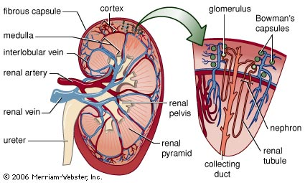

Slide 14
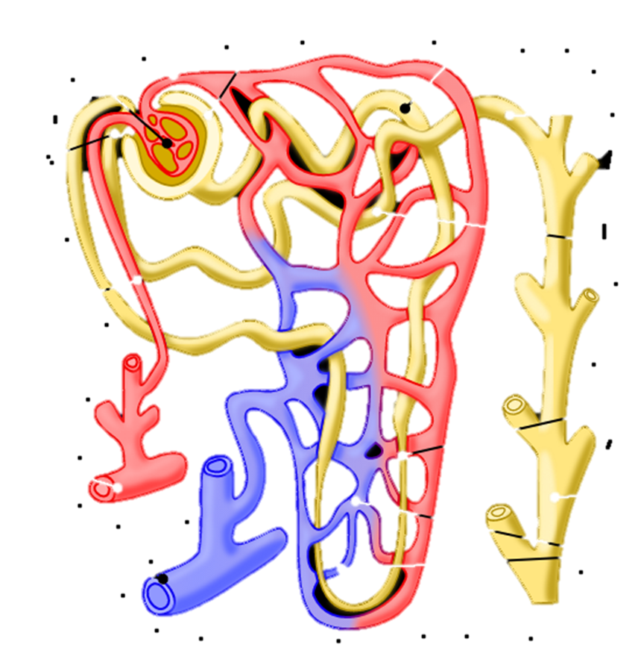
বৃক্কের ইউনিফেরাস নালিকার ক্ষরণকারী অংশ এবং কাজ করার একককে নেফ্রন বলে।
মানুষের প্রতিটি বৃক্কে ১০-১২ লক্ষ নেফ্ররন থাকে। প্রতিটি নেফ্রনে দুটি অংশ থাকে যথা- মালপিজিয়ান অঙ্গ এবং রেনাল টিউবিউল।
প্রতিটি মালপিজিয়ান অঙ্গ আবার দুটি অংশ থাকে যথা- গ্লোমেরুলাস এবং বোমেন্স ক্যাপসুল।
বোমেন্স ক্যাপসুল গ্লোমেরুলাসকে বেষ্টন করে রাখে।
বোমেন্স ক্যাপসুল একগুচ্ছ কৈশিক জালিকা দিয়ে তৈরি।

Slide 15
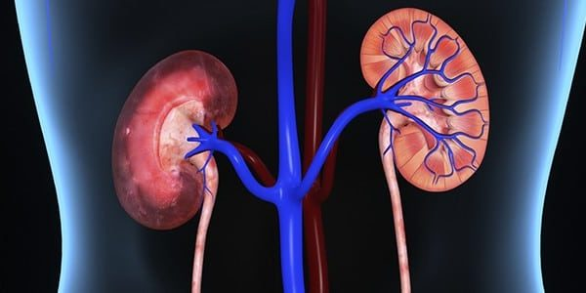
রেনাল ধমনি থেকে সৃষ্ট অ্যাফারেন্ট ধমনি ক্যাপসুলের ভিতরে প্রবেশ করে প্রায় ৫০টি কৈশিকনালিকা তৈরি করে। এসব কৈশিকনালিকা আবার মিলিত হয়ে ইফারেন্ট ধমনি তৈরি করে এবং ক্যাপসুল থেকে বেরিয়ে যায়।
গ্লোমেরুলাস ছাঁকনির মত কাজ করে রক্ত থেকে পরিস্রুত তরল উৎপন্ন করে। এই তরলকে আলট্রাফিলট্রেট বলে।
এই আলট্রাফিলট্রেট রেনাল টিউবিউলের মধ্য দিয়ে প্রবাহিত হওয়ার সময় আরো কয়েক দফা শোষণ হয়ে থাকে।
সবশেষে যে তরলটি পাওয়া যায় তাই হচ্ছে মূত্র। এই মূত্র সংগ্রাহক নালিকার মধ্য দিয়ে ইউরেটারে জমা হয়।

Slide 16
দলীয় কাজঃ
বৃক্কের কাজ ব্যাখ্যা কর।

Slide 17
বাড়ির কাজঃ
নেফ্রনের চিহ্নিত চিত্র অংকন কর।

Slide 18
ধন্যবাদ

